Slide 1
ỦY BAN NHÂN DÂN HUYỆN CỦ CHI TRƯỜNG TIỂU HỌC PHÚ HÒA ĐÔNG ---------o0o----------
MÔN GIÁO DỤC THỂ CHẤT KHỐI 3
GIÁO VIÊN: NGUYỄN THỊ BẢO CHÂU
NĂM HỌC 2021 - 2022

Slide 2
TUẦN 7 - TIẾT 13 & 14
BÀI 13 & 14
“ÔN: ĐI CHUYỂN HƯỚNG PHẢI – TRÁI.
TRÒ CHƠI: MÈO ĐUỔI CHUỘT – ĐỨNG NGỒI THEO LỆNH”

Slide 3
MỤC TIÊU - YÊU CẦU:
Tiếp tục ôn tập hợp hàng ngang, dóng hang; Đi chuyển hướng phải – trái. Trò chơi “Mèo đuổi chuột”.
Trò chơi “Đứng ngồi theo lệnh”.
Biết và thực hiện động tác tương đối chính xác.
Biết quan sát tranh, clip, động tác mẫu,… tích cực tham gia tập luyện.

Slide 4
Những điều cần lưu ý:
Chuẩn bị: Trang phục thể thao gọn gàng, dễ vận động. Đi giày hoặc dép có quay hậu.
Chuẩn bị 2 đồ vật làm chướng ngại vật có chiều cao khoảng 20-30cm (quả bóng, hộp giấy, ghế xúp,…). Nhờ người thân kẻ 2 đường thẳng song song (hoặc 2 cái cây nhỏ) cách nhau 30-40cm và chuẩn bị thêm một vật để làm đích đến.
Vị trí tập luyện: chọn vị trí bằng phẳng, thoáng mát, rộng rãi, đảm bảo an toàn để thực hiện bài tập.

Slide 5
NỘI DUNG BÀI HỌC
KHỞI ĐỘNG TRƯỚC KHI TẬP LUYỆN
ÔN TẬP HỢP HÀNG NGANG, DÓNG HÀNG, ĐIỂM SỐ, QUAY PHẢI, QUAY TRÁI
TRÒ CHƠI: “MÈO ĐUỔI CHUỘT”
ÔN ĐI CHUYỂN HƯỚNG PHẢI - TRÁI
TRÒ CHƠI: “ĐỨNG NGỒI THEO LỆNH”
THẢ LỎNG SAU KHI TẬP LUYỆN

Slide 6
KHỞI ĐỘNG:
Mời các em cùng khởi động theo bài hát nào! Chúng ta có thể sử dụng các động tác khởi động đã được học trước đây nhé.

Slide 7
2. Cơ bản

Slide 8
BÀI 13 &14
ÔN TẬP HỢP HÀNG NGANG - DÓNG HÀNG;
“ÔN ĐI CHUYỂN HƯỚNG PHẢI - TRÁI”
CHƠI TRÒ CHƠI: “MÈO ĐUỔI CHUỘT” – “ĐỨNG NGỒI THEO LỆNH”
1. Ôn tập hợp hàng ngang, dóng hàng:
Khẩu lệnh:
- “Thành 1, 2, 3, 4,… hàng ngang…tập hợp!”
- “Nhìn phải…thẳng!”
- “Thôi!”

Slide 9
1. Tập hợp hàng ngang:
2. Dóng hàng ngang:

Slide 10
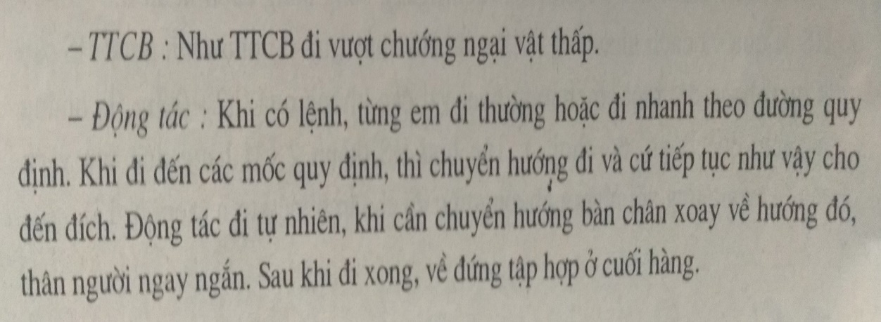
“ÔN ĐI CHUYỂN HƯỚNG PHẢI - TRÁI”
8-10 phút

Slide 11
“HỌC ĐI CHUYỂN HƯỚNG PHẢI - TRÁI”

Slide 12
CLICK VÀO ĐÂY
ĐỂ XEM VIDEO THAM KHẢO
https://www.youtube.com/watch?v=RWQB9DEztmQ

Slide 13
Chơi Trò chơi: Mèo đuổi chuột
Khi tham gia chơi, các em nhớ đọc các vần điệu này nhé!
“Mèo đuổi chuột, Mời bạn ra đây,
Tay nắm chặt tay, Đứng thành vòng rộng,
Chuột luồn lỗ hổng, Chạy vội chạy mau,
Mèo đuổi đằng sau, Trốn đâu cho thoát”.

Slide 14
Chơi Trò chơi: Đứng ngồi theo lệnh
Khi GV (hoặc người quản trò) hô “Ngồi!” thì các em phải nhanh chóng ngồi xuống. Nếu GV (hoặc người quản trò) hô “Đứng” thì phải nhanh chóng đứng lên. Ai thực hiện sai động tác phải chạy hoặc nhảy lò cò một vòng xung quanh các bạn.

Slide 15
CLICK VÀO ĐÂY
ĐỂ XEM VIDEO THAM KHẢO
https://www.youtube.com/watch?v=O4NGIOk2sV4
ĐỂ XEM VIDEO THAM KHẢO
https://www.youtube.com/watch?v=RWQB9DEztmQ

Slide 16
3. Kết thúc:

Slide 17
Các em nhớ thực hiện các động tác thả lỏng sau khi tập xong nhé!
Đứng chân mở rộng bằng vai, hai tay lên cao bắt chéo trên đầu, hít vào bằng mũi; cúi gập người hai tay bắt chéo trước bụng và thở ra bằng miệng. Thực hiện động tác 5 lần 8 nhịp nhé.
Có thể thay thế: vỗ tay, giậm chân tại chỗ và hát một bài hát bất kỳ.

Slide 18
Dặn dò:
Bài học của chúng ta đến đây là hết rồi. Các em cố gắng luyện tập thật tốt nhé, chúc các em nhiều sức khỏe và không quên thực hiện đúng nguyên tắc 5K nhé.
HẸN GẶP LẠI!

